Slide 1
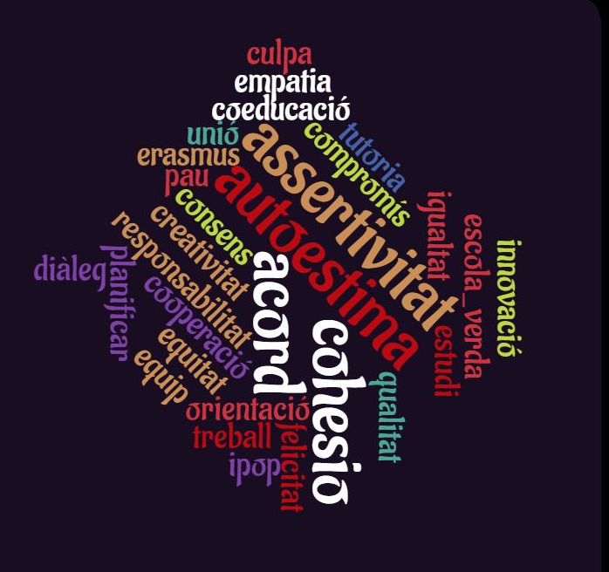

Tutories CF

Slide 2

8 de Març – Dia Internacional de les Dones

Slide 3
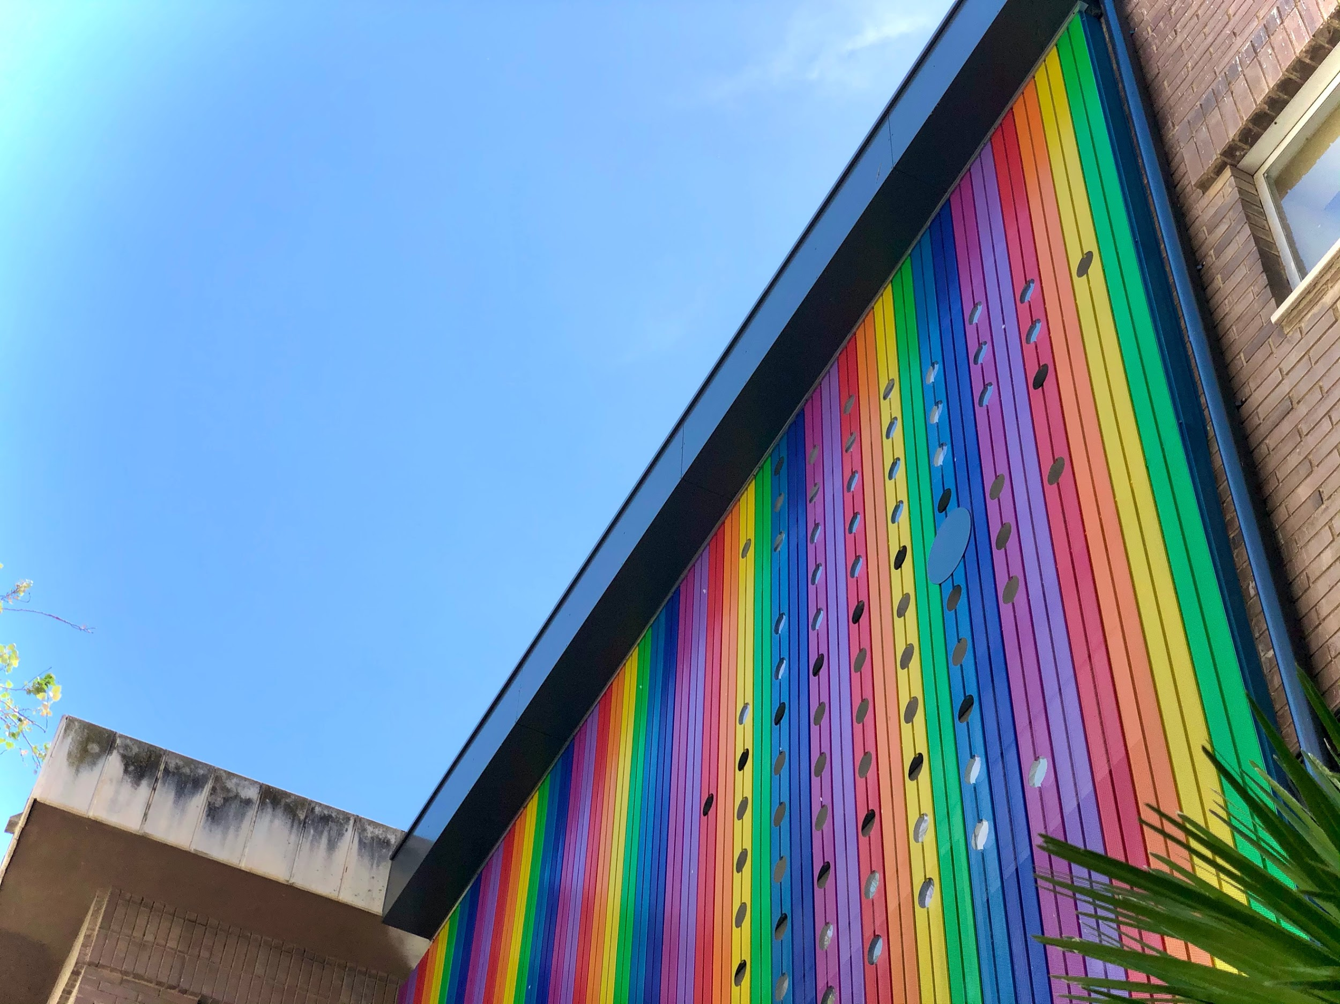

Discriminacions de les dones amb pandèmia Covid-19
8M – Dia de la dona
Durant el confinament les dones van/vam manifestar ocupacions en primera línia:
  64% en venda de productes bàsics
  86% en personal de neteja
  80% en personal de serveis socials
  84% en personal de residències per a gent gran
  70% en personal sanitari i farmacèutic

Slide 4
Estereotips a dia d’avui
8M – Dia de la dona
Les dones continuen fent majoritàriament:
  Tasques domèstiques
  Cura de persones dependents
  Venda de productes bàsics (supermercats i farmàcies)

Slide 5
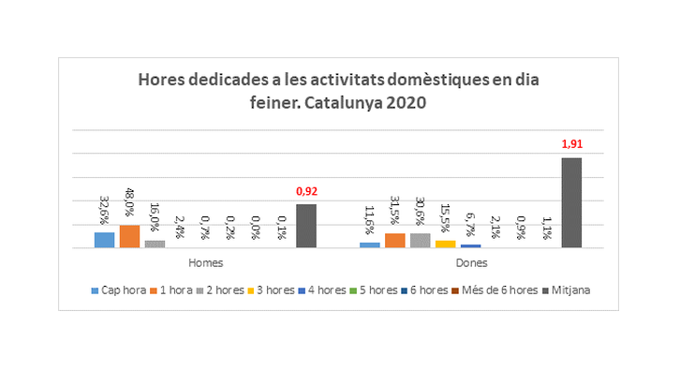
Dedicació activitats domèstiques
8M – Dia de la dona

Slide 6

Estereotips a dia d’avui
8M – Dia de la dona

Slide 7

Institut català de les dones
8M – Dia de la dona

Slide 8

Corresponsables
8M – Dia de la dona

